Slide 1
Налог на доходы физических лиц в Дании
Выполнил студент группы ИКПИ-11 Дунаев В.Е.

Slide 2
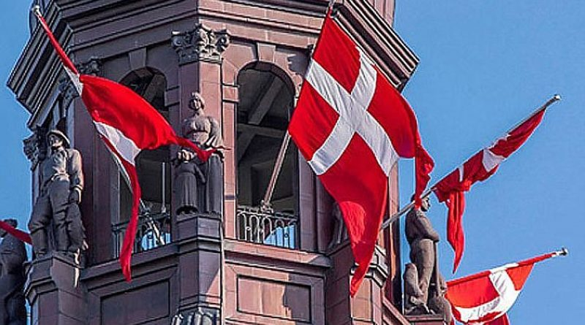
Введение
Страны, входящие в ЕС, стремятся унифицировать общие принципы налогообложения, но при этом в каждой из них сохраняются свои специфические черты. Не стало исключением и Королевство Дания, имеющее налоговую систему, которую в равной степени можно назвать как традиционной, так и специфической.

Slide 3
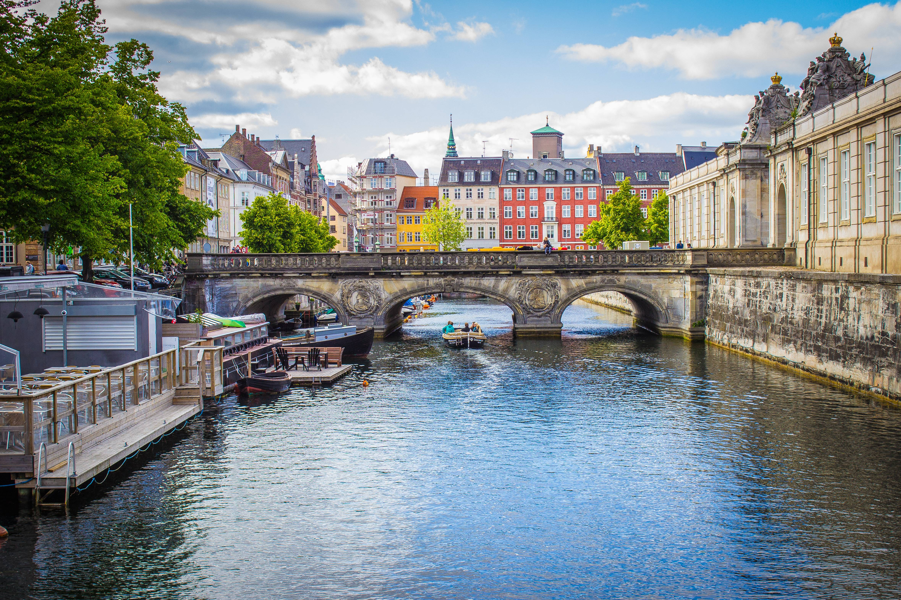
Виды налогов
- На бизнес
- На имущество
- Подоходный налог
- На добавленную стоимость
- Акцизы
- На дивиденды
- Корпоративный налог
- На регистрацию автотранспорта
- Гербовый сбор

Slide 4
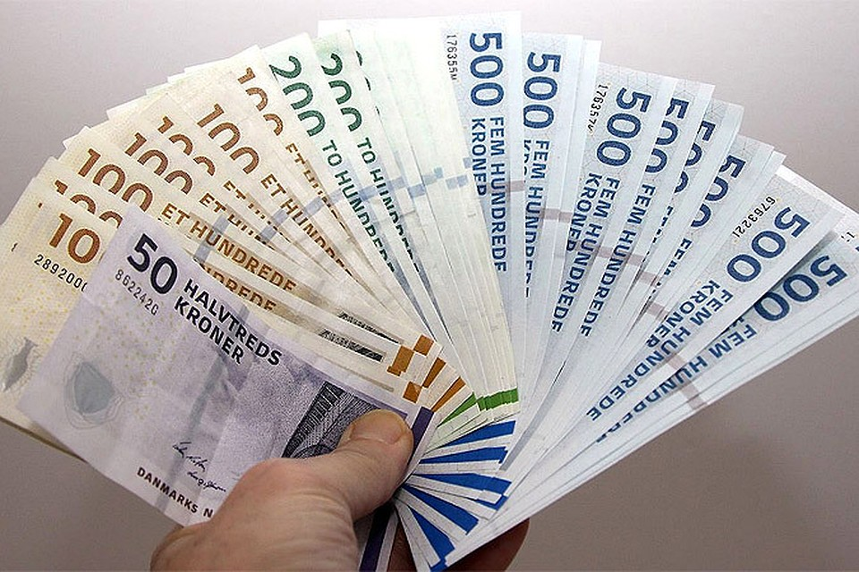
Налоги для физических лиц
В отличие от многих других государств, все обязанности по отчислению в бюджет ложатся на самих налогоплательщиков, т.е. работодатель не выступает в качестве связующего звена между работником и соответствующим ведомством.
Рассмотрим подробнее, какие
именно выплаты обязаны
перечислять государству
физические лица.

Slide 5
Подоходный налог
Величина его может достигать более 50% от доходов.
Вся сумма складывается из нескольких составляющих, а именно следующих сборов:
- Государственный (прогрессивная шкала от 6,83% до 15%)
- Муниципальный (до 29,5% в зависимости от региона)
- Церковный (~ 1%)
- Сборы в социальные фонды (~ 8%)

Slide 6
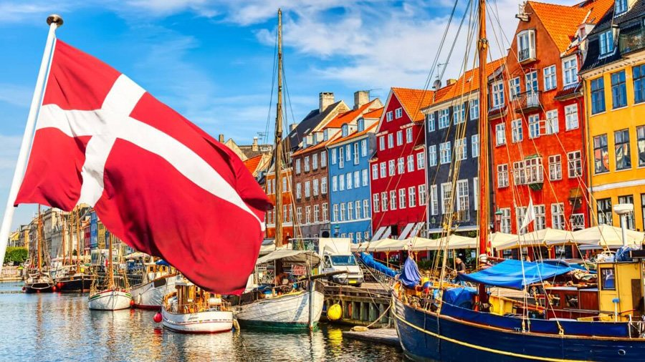
Налог на Недвижимость
Владельцы объектов нежилого имущества уплачивают земельный налог по ставкам, устанавливаемым муниципалитетами от 1,6% до 3,4%. Муниципалитеты могут также взимать налог на некоторые нежилые объекты по ставке до 1% со стоимости имущества за минусом стоимости земли

Slide 7

Налог на наследство
При получении имущества таким образом наследнику придется заплатить от 15 до 36% от его цены в зависимости от степени родства с умершим.
Кроме того в Дании предусмотрены сборы за подарки. Размер для получателя при этом такой же, как при прочих доходах.

Slide 8
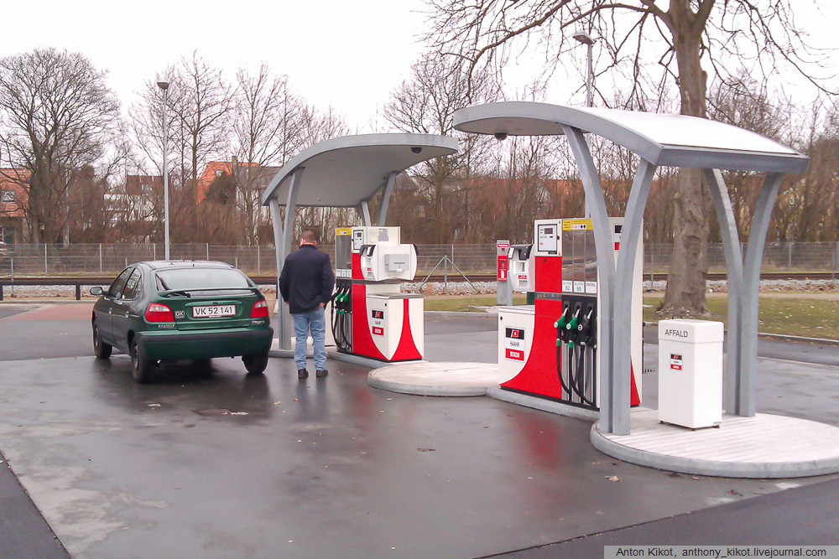
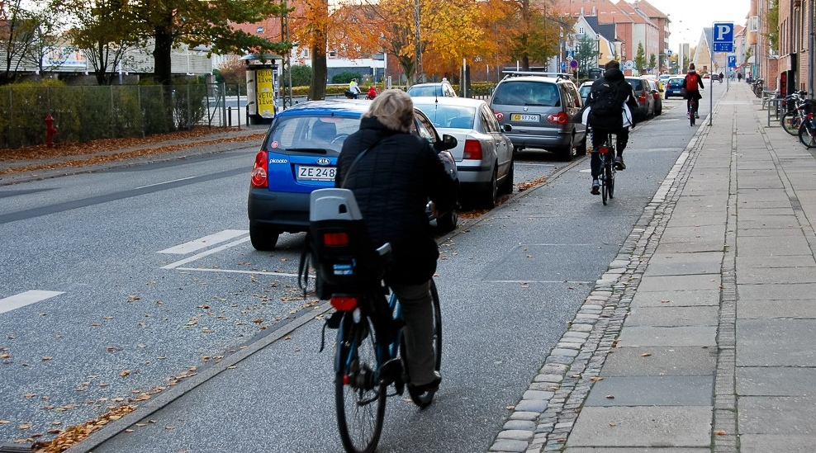
Транспортный налог
Транспортный налог на авто в Дании
один из самых высоких в Европе и
превышает стоимость автомобиля.
(от 105% до 180%)
Велосипедов в там вдвое больше,
чем автомобилей. Ездят все,
независимо от возраста и статуса.
Интересный факт.
Прокат велосипедов в Копенгагене
является полностью бесплатным.

Slide 9

Налог на добавленную стоимость
Все предприятия в Дании, у которых годовой доход более 20 000 крон обязаны регистрироваться в качестве плательщика НДС, ставка которого равна 25%.
Однако государством предусмотрен список сфер, освобожденных от НДС :
- Печатную продукцию (книги, журналы)
- Медицинские услуги
- Страховые услуги
- Почту
Кроме того многие товары, поставляемые
в пределах Евросоюза, также не облагаются
этим сбором.

Slide 10

Налог на добавленную стоимость
В Королевстве с многих продуктов взимаются акцизы. Это:
- Алкоголь;
- Табачные изделия;
- Минеральные воды;
- Чай;
- Кофе;
- Электрические лампы;
- Нефтепродукты и другие.

Slide 11
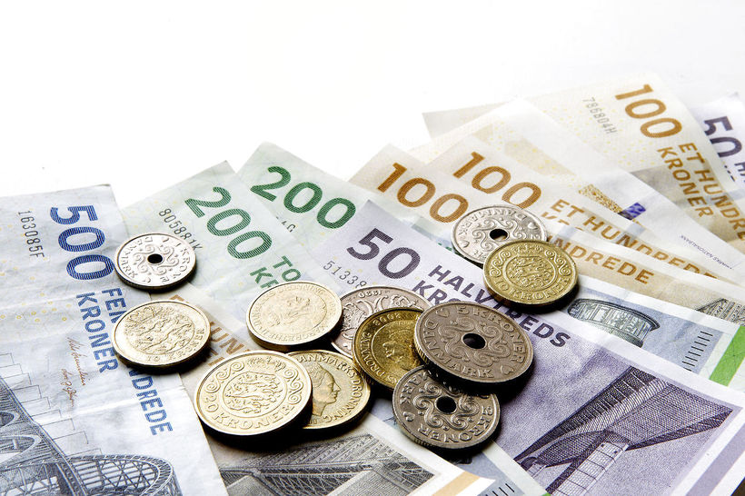
Другие налоги
С 1 октября 2011 года в Дании действует налог на жир, а точнее на содержание насыщенных жиров в продуктах питания. За 1 кг этого вредного компонента жители страны и ее гости доплачивают по 16 датских крон.
В 1999 году был введен экологический налог для спортсменов. Приверженцы видов спорта, связанных с движением (футбол, баскетбол, гольф, бейсбол и др.) финансово возмещают износ игровых площадок и земли под ними. Размер же этого сбора
составляет для человека, старше 25 лет
150 крон, не достигшего еще указанного
возраста – 25 крон.

Slide 12

Возврат налогов
Так как работники сами выплачивают большую часть положенных сборов, то возможны накладки и переплаты.
Если по результатам проверки налоговой декларации будет установлено наличие переплаты по налогам, то вся сумма превышения поступит налогоплательщику вместе с дополнительно начисленными процентами.
В обратной ситуации, когда будет
обнаружена недоимка по налогам,
необходимо доплатить недостающую
часть вместе с соответствующими
процентными платежами.

Slide 13
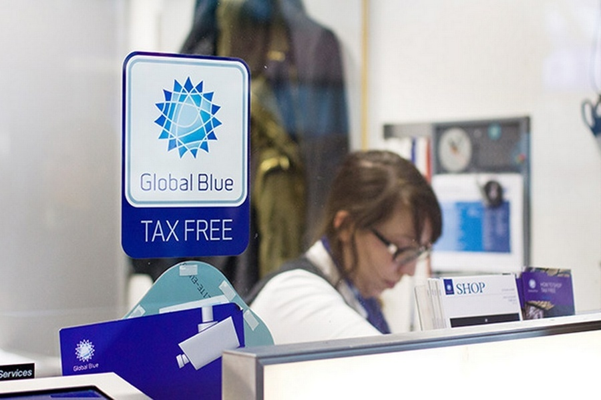
Возврат налогов
Нерезиденты страны также могут вернуть часть потраченных на покупки денег за счет налога на добавленную стоимость. При этом реально получить обратно от 7 до 22% от цены товара.

Slide 14
Заключение
Итак, можно сделать вывод, что налоги в Датском Королевстве очень высокие. До 50% бюджета страны составляет подоходный сбор, который платится не только с заработной платы, но и с пенсий, пособий, стипендий и любых иных источников.
Уровень доходов в государстве таков, что даже после уплаты всех обязательных отчислений, остается достаточно денег для жизни в достойных условиях.

Slide 15
Спасибо за внимание!

